Slide 1

博、碩⼠電⼦論⽂上傳
操作說明
圖資處採編組 洪⽟容
報告⽇期：115 年 1 ⽉
Notes:
大家好，今天跟各位介紹博碩士電子論文上傳的操作說明。首先，恭喜大家已經完成您的論文。現在只需要再把電子論文上傳，紙本印出來，就可以開心畢業了！

Slide 2



⼤綱
上傳論文相關注意事項電子論文檔處理
加浮水印、加檔案資訊、轉pdf檔
上傳論文至系統常見退件原因
相關網頁連結
Notes:
今天的介紹總共分為五個部分，第一個部分是上傳論文相關注意事項、重要提醒。
第二個部分是電子論文檔案的處理，加浮水印，加檔案資訊，最後轉成pdf檔。
第三個部分就是上傳論文到系統。
最後跟大家提醒一下幾個常見的退件原因、還有一些相關的網頁連結。

Slide 3


上傳論⽂相關注意事項⼀
撰寫論⽂前請務必詳閱教務處註冊組所訂定之「本校博碩⼠學位論
⽂格式規範」。
https://acad.cyut.edu.tw/var/file/2/1002/img/749/520747622.pdf
1
特別注意：編排順序 及 ⾴次p.1、封⾯p.14、 書名⾴p.15、系所名稱p.35-36
上傳電⼦論⽂前請先詳閱圖資處所編訂之「博碩⼠論⽂系統電⼦論⽂上傳操作說明⼿冊」 https://cloud.ncl.edu.tw/cyut/download.php
2
Notes:
上傳論文相關注意事項，請大家在論文編排前參閱教務處註冊組所訂定的博碩士學位論文格式規範，請特別注意，第1頁的編排順序及頁次的規定，還有封面和書名頁以及最後的中英文系所名稱。
另外，在論文上傳的部分，圖資處也編印了一本博碩士論文系統電子論文上傳的操作說明。把每一個步驟，還有圖文詳細地抓取出來。您可以參照這個操作手冊上傳論文。

Slide 4
Thesis Format Guidelines 朝陽科技大學博碩士學位論文格式規範
請參考教務處網站
Notes:
接下來我們簡單地看一下，教務處的學位論文格式規範。

Slide 5
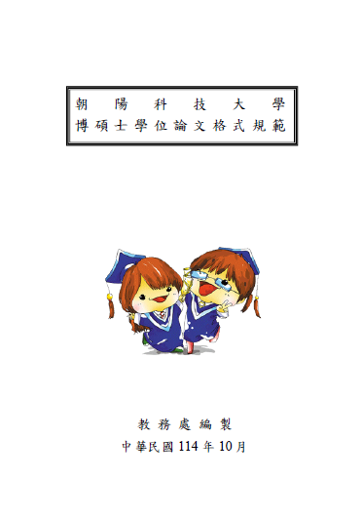
請參考教務處網站 當年度最新格式規範
Notes:
請連結教務處註冊組網站，參考當年度最新格式規範

Slide 6
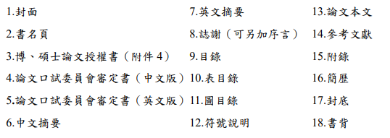
重要格式規範提醒
論文編印項目次序
頁次
中文摘要至圖表目錄等，以Ⅰ，Ⅱ，Ⅲ，……等大寫羅馬數字連續編頁。
論文第一章至附錄，均以 1，2，3，……等阿拉伯數字連續編頁。
Notes:
第一頁提到論文編印項目的次序，封面、書名頁、紙本博碩士論文授權書、中英文口委審定書、中文摘要、英文摘要等等依序下來。
頁次編排方面，封面一直到中英文口委審定書是不編頁碼的。中文摘要開始一直到目錄結束，是以大寫的羅馬字母I、I I來編頁碼。
從本文第一章開始，一直到附錄，是以阿拉伯數字1、2、3來編頁碼。

Slide 7
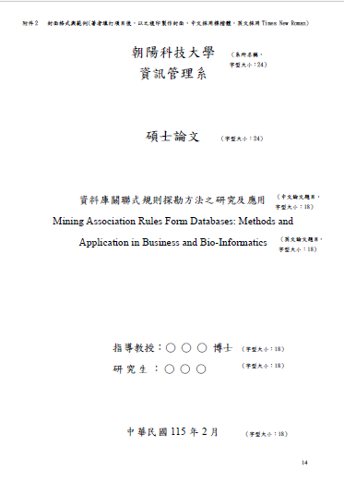
請參考字體版面編排
僅論文題目是中英文對照，其餘皆中文
封面包含：
校名、
系所全名、
學位論文別、
論文名稱、
教授及著者姓名、
提送日期
封面
Notes:
封面的部分，請參考中英文字體及字體大小的規定。封面內容除了題目是中英對照，其餘是中文。

Slide 8
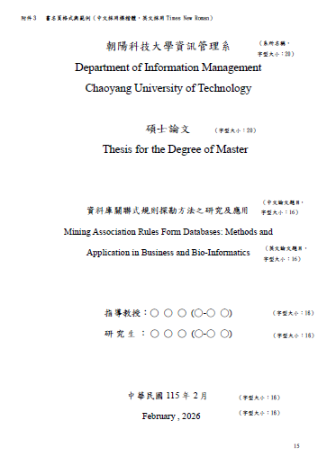
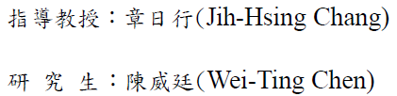
書名頁
請參考字體版面編排
全部內容皆中英文對照
書名頁包含：
校名、
系所全名、
學位論文別、
論文名稱、
教授及著者姓名、
提送日期
姓名格式如下：
Notes:
書名頁的部分，是完整的中英對照。第一行中文校名系名，第二行是英文系名，接著是英文校名...等。
指導教授及研究生的中文姓名、英文姓名。英文姓名的格式是名字在前，空一格姓在後。
日期填的是提交日期，比方說你是今年6月印出紙本繳交給教務處，日期就是今年6月，以及英文日期標示。

Slide 9
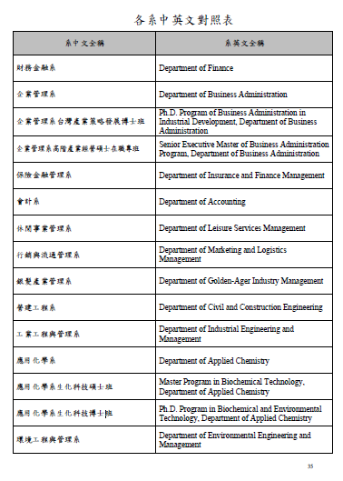
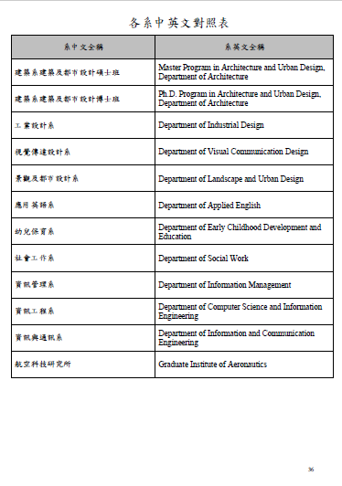
中、英文 系所名稱
Notes:
封面及書名頁的正確系所詳稱請參考格式規範最後的附錄。以上簡單跟大家看完了論文的排版規定。

Slide 10

上傳論⽂相關注意事項⼆
電⼦論⽂每⼀⾴都要加『學校校徽』之浮⽔印，紙本論⽂請勿加⼊浮⽔印
3
電⼦論⽂亦須加⼊「論⽂⼝試委員會審定書」，審核通過後將⾃電
⼦檔移除⼝委審定書。
4
依據本校「數位化學位論⽂蒐集辦法」第4條第5款規定，每學期電⼦論⽂繳交期限截⽌後，已審核通過之電⼦論⽂內容相關資訊不得再作修改，請同學務必詳細檢視論⽂再上傳。
5
Notes:
還有幾點注意事項提醒大家，電子論文的每一頁都要加上學校校徽的浮水印，紙本論文是不需要加上浮水印的，大家要注意這個是兩者不一樣的地方。
電子論文的部分，也需要加入論文口委審定書，雖然各位在我們的電子論文系統查到的論文檔案裡，並沒有中英文口委審定書，主要是我們審核通過之後，會將檔案中的口委審定書移除。但請各位上傳的檔案，必須含中英文口委審定書。我們藉此判斷研究生是否已經把論文改到最後教授同意的版本。
此外，依據我們的學位論文蒐集辦法，每學期最後繳交期限截止後審核通過的電子論文就不能再作修改，所以請同學務必要詳細地檢視你的論文再上傳。每學期繳交期限，第一學期到2月28日，第二學期到8月31日。

Slide 11
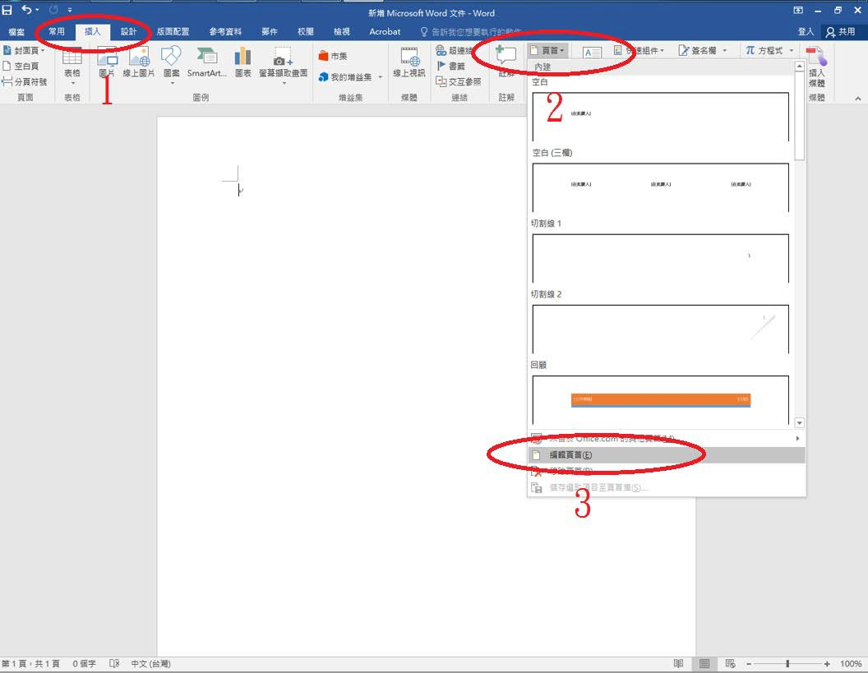
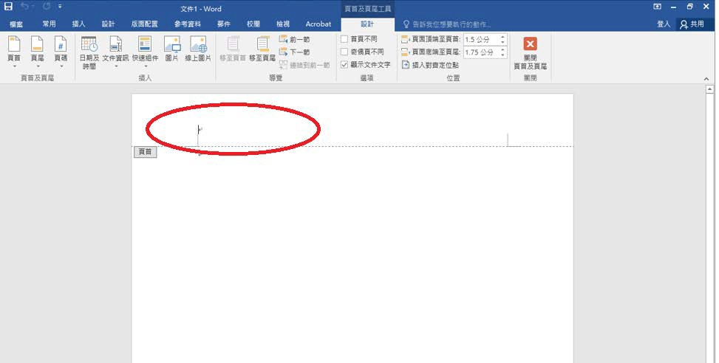
電子論文檔處理： 步驟1-Word檔加入浮水印(1)
至博碩士論文網站下載浮水印
開啟電子論文Word檔
點選Word命令列[插入] > [頁首] > [編輯頁首]
Notes:
接下來進到我們的第二部分電子論文檔的處理。剛剛提到電子論文檔是需要加上浮水印及文件內容摘要，最後轉成pdf檔。
首先，請到我們的博碩士論文網站下載浮水印，然後，開啟你的論文word檔，點選命令列上面的插入頁首，編輯頁首。

Slide 12

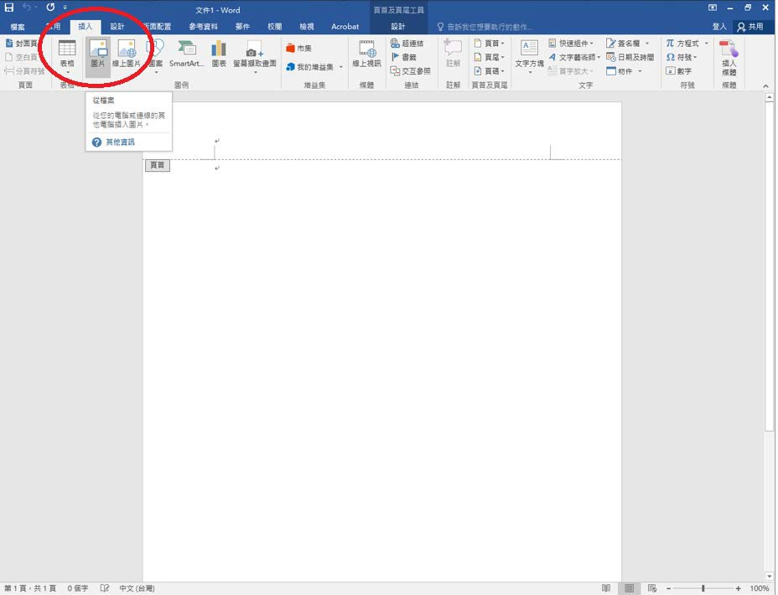
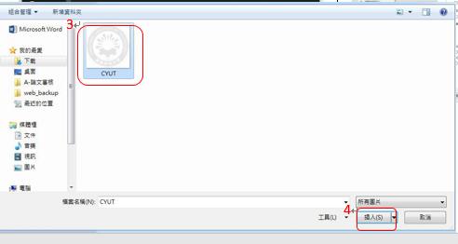
電子論文檔處理： 步驟1-Word檔加入浮水印(2)
點選
[插入] > [圖片] > [選取圖片] > [插入]
Notes:
接著，點選插入圖片，選取圖片之後，再點選插入。

Slide 13
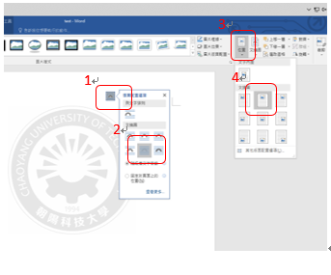
電子論文檔處理： 步驟1-Word檔加入浮水印(3)
游標移到浮水印圖檔上面 [左鍵點一下] >
1[點選圖片右上小圖示] >
2[選擇文字在前] >
3[位置] >
4[上方置中矩形文繞圖]
~~成功加入浮水印~~
Notes:
這時候把滑鼠游標移到浮水印圖檔上面，左鍵點一下，我們會在圖片上面右上方看到一個小的圖示，接著選擇-文字在前，選擇-上方置中矩形文繞圖，這樣就可以成功的加入浮水印。

Slide 14

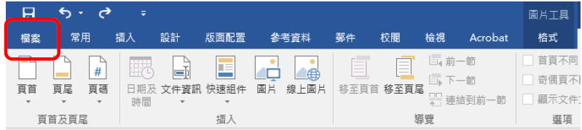
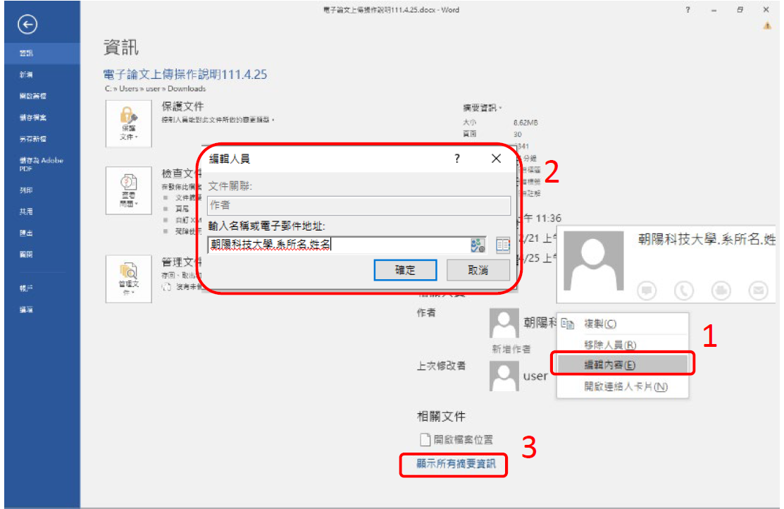
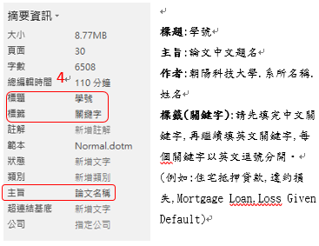
電子論文檔處理： 步驟2-輸入檔案資訊，儲存檔案
[檔案]，修改資訊
游標移到作者[右鍵點一下] > [編輯內容] > 更改作者名稱為「朝陽科技大學.系所名.姓名」> [顯示所有摘要資訊] >依序修改標題、標籤、主旨
Notes:
接下來，輸入檔案資訊、儲存檔案。
在命令列地方點選-檔案，然後點選-資訊，游標移到作者的地方，右鍵點一下，點選編輯內容，更改作者的名稱為朝陽科技大學.(點)系所名稱.(點)再加上你的姓名，最後點選-顯示所有摘要資訊。
然後，依序修改標題、標籤和主旨。標題請輸入你的學號，主旨輸入論文中文題目，標籤輸入關鍵字，先輸入中文關鍵字，再輸入英文關鍵字，每個關鍵字以半形的逗號隔開。

Slide 15
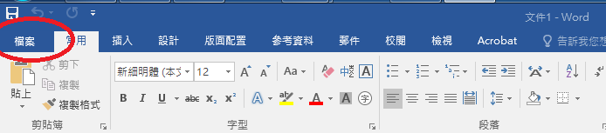
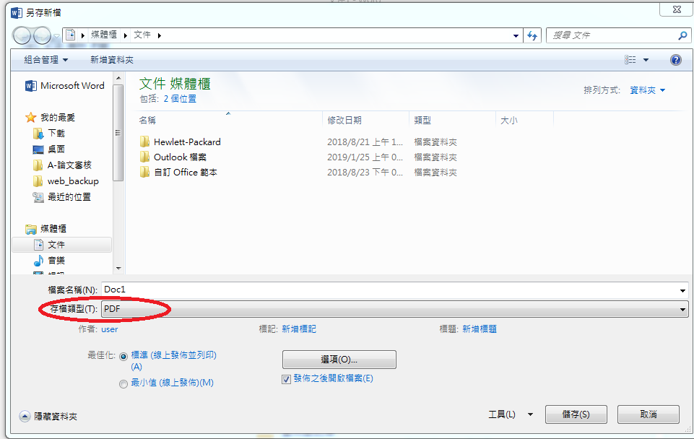
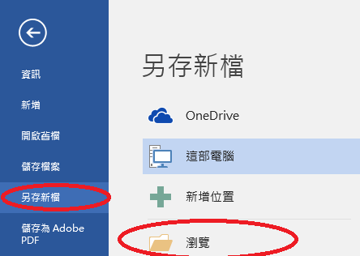
電子論文檔處理： 步驟3-Word檔轉成PDF檔
論文檔案開啟的狀態直接點選
[檔案] > [另存新檔] >選擇檔案位置>輸入 [檔案名稱] >存檔類型[PDF(*.pdf)]
(以上範例說明以使用「Microsoft Word 2016」為轉檔軟體之範例
1.
3.
2.
Notes:
最後把word檔轉成pdf檔，同樣點選-檔案，然後選擇-另存新檔，選擇要存檔的位置，選擇-pdf檔，最後按儲存。

Slide 16
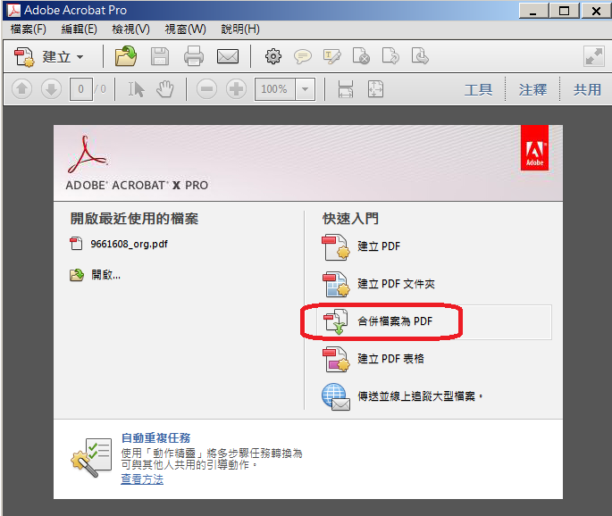
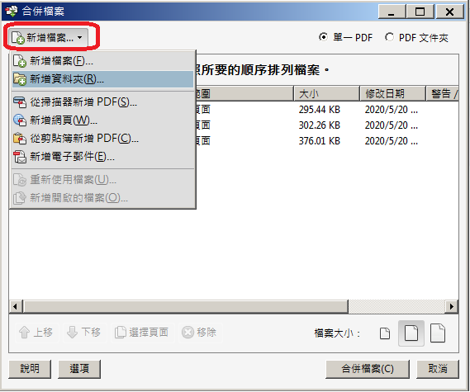
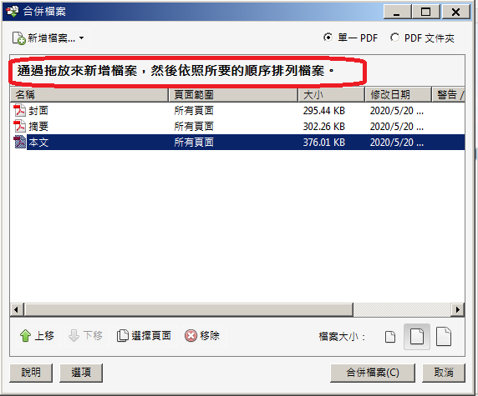
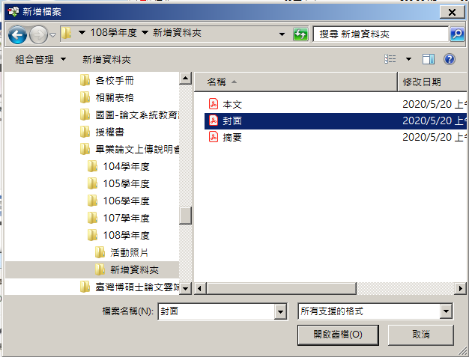
電子論文檔處理： 步驟3.1-若論文分為多個PDF檔案檔
可利用本校雲端電腦教室使用Adobe Acrobat軟體進行合併
1.
2.
3.
Notes:
如果你有很多的檔案，封面、書名頁、摘要...各一個檔，那你需要合併多個pdf檔的時候，你可以參考一下這一頁的說明喔！利用本校雲端電腦教室，使用Acorbat軟體來做進行合併。

Slide 17
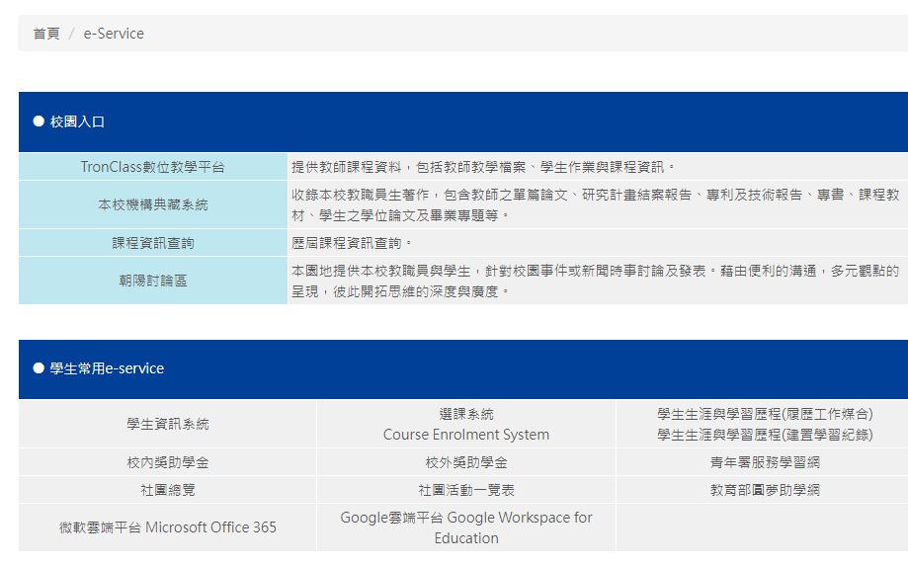
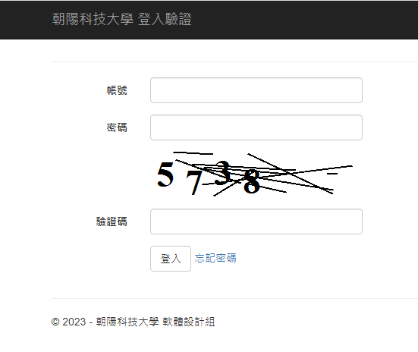
上傳論文至系統-登入系統 1
請登入【學生資訊系統】-->【新生及畢業生專區】-->點選【博碩士論文系統(上傳)】。
預設第一次登入學生資訊系統密碼是您的身分證號碼
改過忘記密碼，可以點選此處重設。
Notes:
接下來跟大家介紹如何上傳您的檔案到論文系統。
首先，登入系統。從學校首頁-學生資訊系統，輸入您的帳號、密碼、驗證碼，直接點選 登入。
如果你是第一次登入學生資訊系統，密碼預設是你的身份證號碼。如果你改過，忘記密碼，請點選 忘記密碼，進行重設。

Slide 18
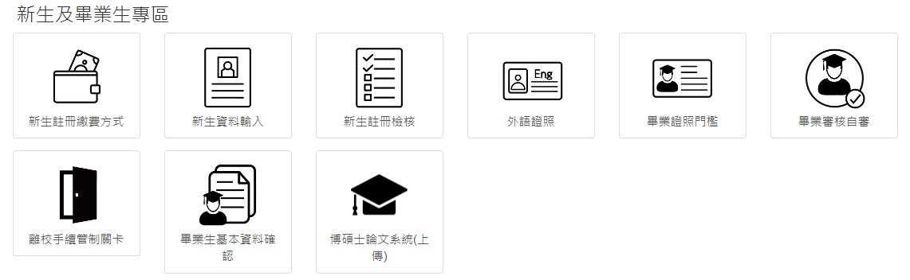
上傳論文至系統-登入系統 2
請登入【學生資訊系統】-->【新生及畢業生專區】-->點選【博碩士論文系統(上傳)】。
Notes:
當我們登到學生資訊系統，找到 新生及畢業生專區，點選下方的 博碩士論文系統上傳，就可以登入學校的電子論文系統。

Slide 19
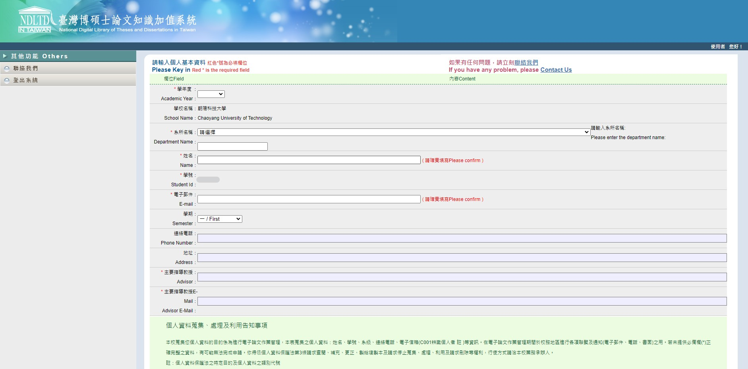
上傳論文至系統-輸入個人基本資料
首次登入系統，請確實填寫個人資料。
請務必選擇正確系所名稱，儲存後無法修改，需重建帳號。
*如未找到正確系所名稱，請聯繫圖書館
Email為日後論文審核通知用，可輸入常用信箱
請選擇正確學期，此項為授權書必備資訊。
9/1-隔年2/28為第一學期
3/1-8/31 為第二學期
Notes:
接著輸入您的個人基本資料，提醒大家-請務必要輸入正確的系所，系所名稱一旦建錯，是沒有辦法再修改，需要刪除帳號，整個重新建。如果你找不到正確系所，請聯絡我們。
學期請選擇正確的學期，這個會套印到授權書上的學期資訊。9月1日到隔年的2月28日是屬於第一學期，3月1日到8月31日畢業的是第二學期。
Email資料請輸入您常用的信箱，論文的審核通知信，不管是審核通過或退件，系統都會寄信通知你。這樣個人基本資料就完成了。

Slide 20
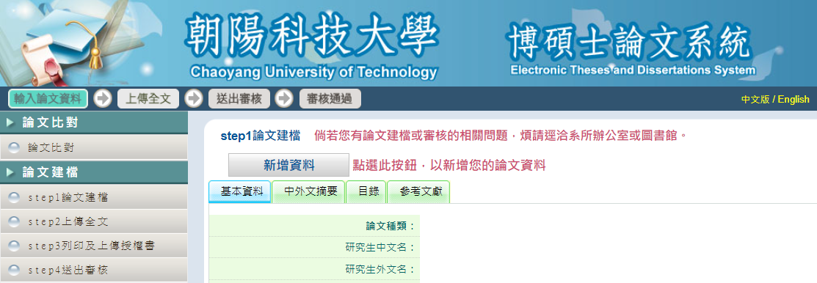
上傳論文資料
Email為日後論文審核通知，可輸入常用信箱
1.
3.
2.
點選新增資料 以進入建檔畫面
Notes:
接著，上傳論文資料。
點選 論文建檔，點選 新增資料，進到論文建檔的畫面。

Slide 21
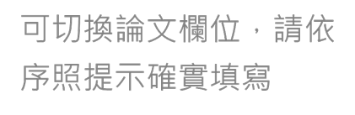
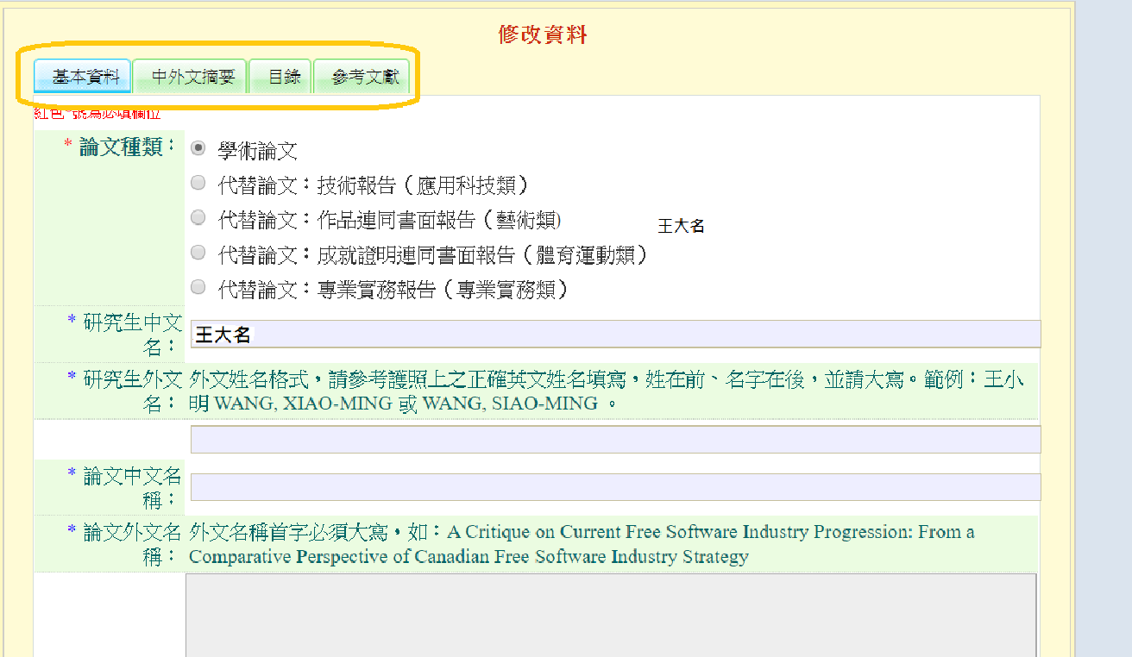

上傳論文資料
Step1：輸入論文基本資料
論文種類，請依據自己的繳交的論文類型做選擇。
可切換論文欄位，請依 序照提示確實填寫
Notes:
第一步驟輸入你的論文基本資料。一般都是學術論文，然後依序把你的基本資料建進去。
中文研究生姓名、英文的研究生姓名。提醒大家注意，基本資料英文名字格式，是以 姓 半形逗號 空格 名字 建檔，方便索引的一致性。

Slide 22


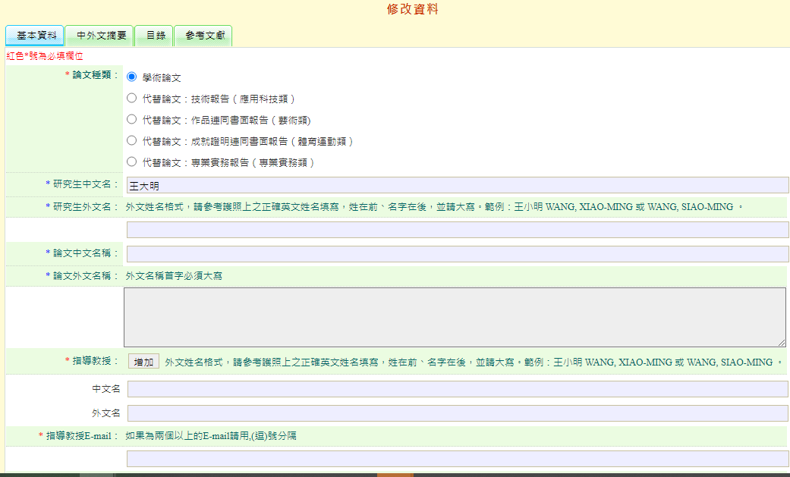



上傳論文資料
Step1：輸入論文基本資料
基本資料 1/2
論文名稱
系統建檔與上傳PDF檔案， 中.英文論文名稱均要與口委審定書上相同。
論文外文名稱
首字請務必大寫 。
指導教授
一定要有Email資料。
Notes:
接下來論文的中、英文論文題目，提醒大家論文題目須注意一致性。您的口委審定書、pdf檔的封面、書名頁以及系統中的論文中英文名稱，要逐字核對，拼法和標點符號都要一模一樣。所以，當建完檔的時候，請再仔細核對一遍中英文口委審定書上的中、英文論文名稱。
接下來，指導教授的中文名、英文名，如果是兩位教授共同指導，這邊請點選增加，系統會再增加兩個欄位，請輸入共同指導教授中文名、英文名。
指導教授的email，如果是兩位指導教授，email中間以半形逗號隔開即可。

Slide 23

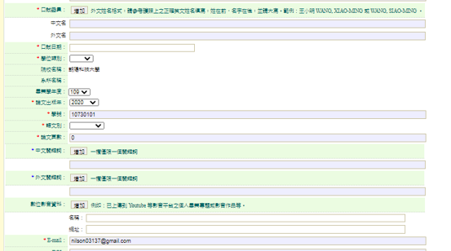


上傳論文資料
Step1：輸入論文基本資料
口試委員
除指導教授外之口試委員均建
基本資料 2/2
檔於此。
論文頁數
本文的頁數（不含目錄）
關鍵字
一欄僅限一個關鍵詞，中文與 英文的 關鍵字組數 必需一致。
Notes:
口試委員部分，除了指導教授以外的口試委員都建檔。請點選-增加，依序增加第二位、第三位口試委員。
論文的頁數建檔的是本文的頁數，就是阿拉伯數字的最後那個數字，不是整個pdf檔的總頁數。
關鍵字也是一欄一個關鍵字，如果你有4個關鍵字，請按3次增加。中英文關鍵字組數需要一致。

Slide 24
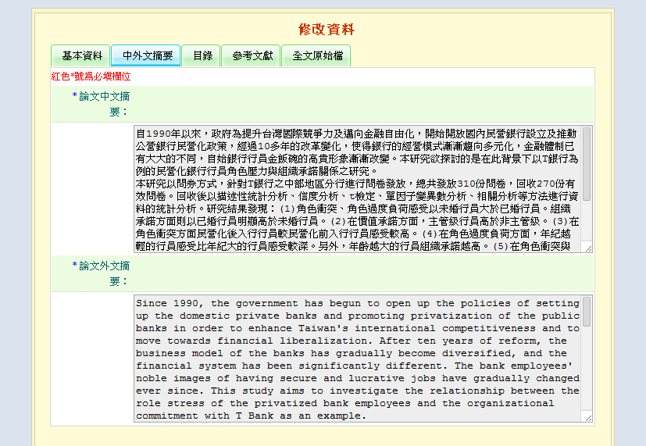

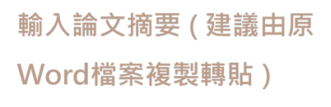
上傳論文資料
Step1：輸入論文基本資料
中外文摘要
輸入論文摘要 ( 建議由原
Word檔案複製轉貼 )
Notes:
接著，點選第二個頁籤，中英文摘要，可以從word檔複製貼過來。

Slide 25
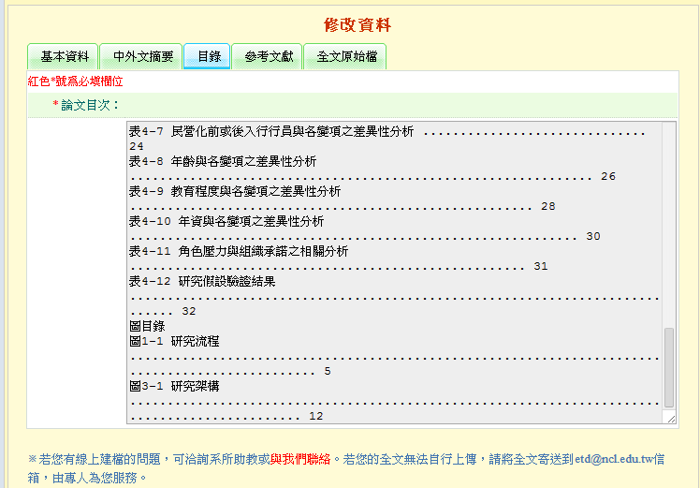

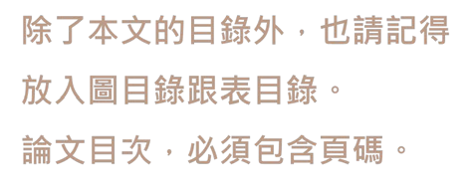
上傳論文資料
Step1：輸入論文基本資料
目錄
除了本文的目錄外，也請記得 放入圖目錄跟表目錄。
論文目次，必須包含頁碼。
Notes:
然後，目錄也請從word檔裡複製貼過來，記得圖表目錄都一起複製過來，目錄都須要包含頁碼。

Slide 26
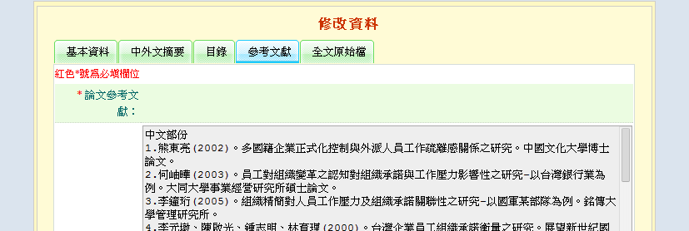

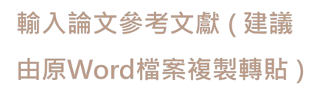



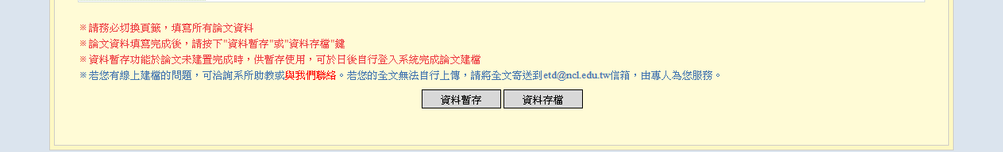

上傳論文資料
Step1：輸入論文基本資料
參考文獻
輸入論文參考文獻 ( 建議 由原Word檔案複製轉貼 )
資料暫存
若尚未建檔完成，可選擇此功
資料存檔
能，日後再行補登論文資料。
若已完成論文書目資料建置，請
選擇此功能，進入全文上傳步驟。
Notes:
參考文獻一樣複製貼上。
進行到這一步驟，如果您已經整個資料都確認正確完成了，請點選資料存檔。
如果還沒建檔完成，請點選資料暫存，下次可以再登入系統，繼續建檔論文資料。

Slide 27
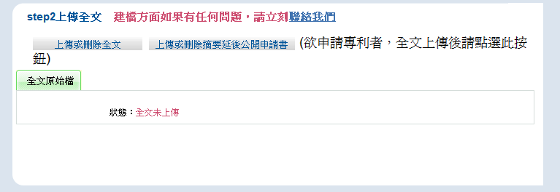



上傳論文資料
Step2-1：上傳全文1
選擇上傳檔案
點選[上傳或刪除全文] 進入上傳畫面。
1
Notes:
基本資料輸入完成，接著來到第二步驟上傳全文。
點選 上傳或刪除全文，可以進行論文檔案上傳。

Slide 28
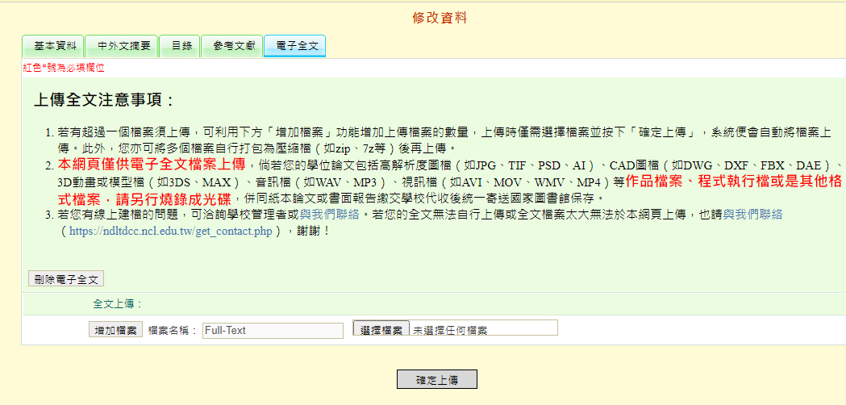
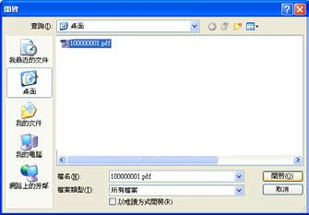




上傳論文資料
Step2-1：上傳全文 2
選擇上傳檔案
點選 [選擇檔案]，以選擇上傳 之論文全文檔案，選擇完畢再按 [確定上傳] 即可。
3
4
2
5
Notes:
點選 選擇檔案，找到檔案位置，把檔案選起來，
點選 開啟，然後 確定上傳，完成電子檔上傳。

Slide 29
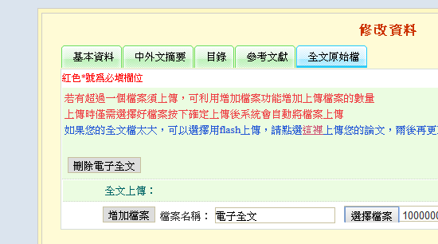
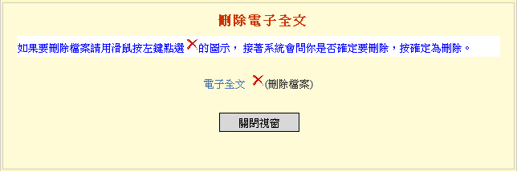




上傳論文資料
Step2-1：上傳全文 3
上傳完成即能看到您的檔案。若要修改檔案請先刪除後，再重新上傳即可 。
1
2
Notes:
現在，您可以在系統上看到電子論文檔案。如果您發覺上傳的檔案是錯的，只要再點選 刪除電子全文，
然後，點選 叉叉，就可以把檔案刪掉，重複剛剛的步驟，重新上傳正確的電子檔。

Slide 30
上傳論文資料
Step2-2：設定論文開放時間
設定論文開放時間與授權說明
論文全文開放方式
109 學年第 1 學期起電子論文公開機制等同紙本論文，以「公開為原則」，「不公開為例外」。
論文須延後公開者，請填寫「朝陽科技大學學位論文延後公開申請書」。經學位考試委員會審議是否同意延後公開後，由學位考試委員簽署申請書，並由系所於學校權責單位進行核章後，上傳掃描檔至論文系統，再依照申請書內容填寫開放日期。
未上傳「朝陽科技大學學位論文延後公開申請書」，卻選擇延後公開者，將退件處理。
Notes:
完成之後，接著設定論文的開放時間。
論文全文的開放方式從109學年第一學期開始，電子論文跟紙本論文的公開機制是相同的。
以公開為原則，不公開為例外，如果你的電子論文需要延後公開，就必須上傳經由學位考試委員簽署且系所核章同意的學位論文延後公開申請書。
必須把這份簽署及用印的延後公開申請書掃描之後上傳到系統，再依照申請書的開放日期，建檔至系統。
如果未上傳延後公開申請書，卻選擇延後，不是校內外立即公開，我們將會以退件處理。

Slide 31
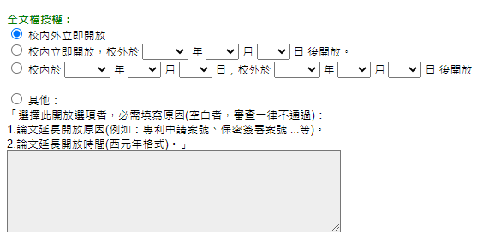
上傳論文資料
Step2-2：設定論文開放時間
立即開放
若論文無須延後公開，
請選擇[校內外立即開放]
Notes:
接下來，設定論文開放時間。
如果是立即開放，請點選校內外立即開放，這樣就完成了。

Slide 32
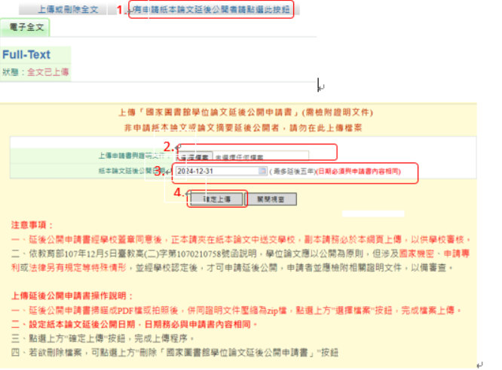
上傳論文資料
Step2-2：設定論文開放時間
延後公開，需上傳申請書，並同時設定紙本論文延後公開日期。
若論文要延後公開請上傳經由學位考試委員簽署，且系所核章後的「朝陽科技大學位論文延後公開申請書」掃描檔於論文上傳系統
2028-02-08
Notes:
如果是延後公開，你需要上傳延後公開申請書，同時必須要設定紙本論文的延後公開日期。
請依畫面1到4操作。
請點選 有申請紙本論文延後公開書請點選此按鈕，進入設定畫面。
點選 選擇檔案，選擇 延後公開申請書掃描檔，設定延後公開的日期，點選 確定上傳。
提醒大家延後公開申請書，需要經由學位考試委員簽署，系所用印，才能申請論文延後公開。

Slide 33
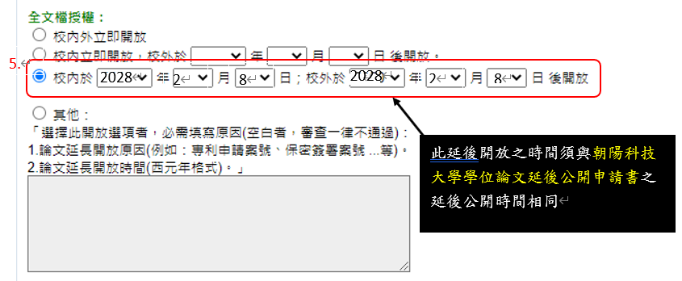
上傳論文資料
Step2-2：設定論文開放時間
延後公開，依據申請書延後開放時間，設定電子論文全文檔延後開放時間
Notes:
電子論文延後公開設定，請大家選擇校內、校外公開的時間，日期需填寫一致，與延後公開申請書上面開放的日期相同。

Slide 34
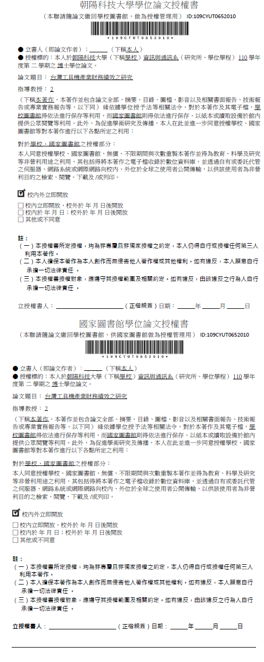
上傳授權書
Step3： 列印及上傳授權書
列印及簽署授權書，並上傳至系統
1.請自行上線列印授權書(給國圖與給學校的各1張)。
2.拍照或掃描上傳至系統
授權書注意事項：
1.授權書列印並正楷手寫親筆簽名後，請自行拍照、掃描成JPG或PDF檔，再於此網頁上傳。
2.授權書有二張（學校、國圖），請上傳其中一張即可。
3.拍照、掃描後之JPG或PDF檔，請確認影像清晰且授權開放日期正確再上傳。
4.審核不通過，系統將自動刪除授權書掃描檔。重新送審時，須再次上傳授權書。
34
Notes:
開放時間設定完成，接著，步驟三 列印及上傳授權書。
步驟三 點選預覽列印，出現2張授權書，1張是學校的授權書，1張是國家圖書館的授權書。
請將這2張單面印刷，列印出紙本，親筆簽名，寫上日期，自行拍照或者是掃描成pdf檔，上傳國圖那張授權書。
提醒大家拍照之後，檢視一下影像是否清晰、授權開放日期是否正確。
另外，如果審核不通過，退件的時候，系統會自動刪除你的授權書掃描檔。
所以，再重新送審的時候，必須再次上傳授權書，請大家保留好授權書掃描檔。
但退件的原因若與論文題目不一致有關，修改更新後，請記得重新印出新的授權書，簽名、寫上日期再上傳。
請把舊的銷毀，避免之後不小心交錯授權書。

Slide 35
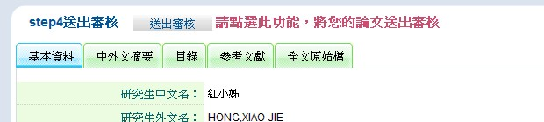
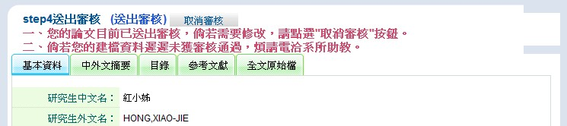
上傳論文資料
Step4：論文送審
送出審核
若所有資料都確認完成，即可選 擇[送出審核]；若有部分未完成 或需修改，可先不點選。
已送出審核後發現有部分未完成 尚需修改，在工作人員未審核之 前皆可取消審核進行修改。
35
Notes:
最後一步驟，論文送審。
點選步驟四，記得按一下-送出審核 的按鈕，以便將您的論文送審。
如果您尚未完成，還有部分要修改，那就先不要送出審核。
當你送出審核後，發現有地方還需要修改，在圖資處還沒審核之前，您可以點選 取消審核 以進行修改。

Slide 36

上傳論文資料
Step4：論文送審
靜待審核
恭喜您送出論文囉！接下來請耐心等待約 三個工作天進行審核，審核結果會寄到您 在基本資料填寫的聯絡Email。
36
Notes:
提醒大家，送審之後，要麻煩耐心等候三個工作天，我們會依序處理，審核結果也會寄到您基本資料填寫的email聯絡信箱。
或者，您可以登入系統，查看論文上傳紀錄。清楚看到目前到哪一個步驟，是不是已經審核或者是退件。
假設您被退件，系統上也會顯示退件的原因，請按照退件原因進行修改。

Slide 37
審核通過 與 繳交授權書
審核通過/ 繳交授權書與辦理離校手續
論文建檔及上傳電子論文檔案皆已完成，並經審核通過後，您會收到審核通過之e-mail通知。
審核通過後，請將正本授權書(共2張，學校及國圖各1張)繳交至圖書館借還書櫃台。我們將於收件後盡快為您更新離校關卡。
特別提醒您
請注意電子論文授權書不可有任何塗改，若有塗改請重新列印並再次填寫後上傳。
紙本論文請依學校規定繳交至註冊組，無需繳交至圖書館。
Notes:
審核結果通知
如果審核通過了，會收到審核通過的email。
這時候，請將步驟三的那2張授權書正本繳交到圖書館借還書櫃台。
我們收到您的授權書之後，會盡快為您更改畢業離校關卡狀態。
特別提醒，電子論文授權書不能有任何的塗改；
如果有塗改，必須重印重填，再次上傳。
另外，大家的紙本論文，請依照學校規定，繳交到註冊組。

Slide 38

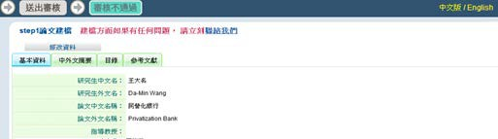
審核結果退件 與 修改
退件後再修改
步驟1 : 登入系統，點選 [修改資料] 按鈕，進行資料修改。
38
Notes:
審核結果，有2種。
一種是審核通過，請繳授權書。
一種是審核未通過，被退件，需要修改。
請再次登入系統，點選 修改資料的按鈕，進行資料的修改。

Slide 39

審核結果退件 與 修改
退件後再修改
步驟2 : 修改完成後，按下 [資料存檔] 儲存。
步驟3 : 重新上傳授權書。 步驟4 : [送出審核] 即可。
39
Notes:
請依照退件原因，把需要修改的地方修改完，點選資料存檔，
然後步驟三，重新上傳授權書，最後步驟四送出審核。
同樣的，請大家耐心等候，我們將依照大家送出審核的順序，依序審核下來。
提醒大家越接近上傳截止日越多人上傳，送審篇數多，等待審核的時間也會相對久。

Slide 40
電子論文常見退件10項原因(1/2)
1. | 論文中英文題目（含封面、書名頁、論文口試委員會審定書及論文授權書）必須完全一致，文字、英文單字拼法及標點符號須完全相同。
2. | 電子論文PDF檔案格式未依學校規定。例：封面、書名頁編排及日期格式不符規定。
3. | 電子論文PDF檔案內未加入浮水印(自封面起，每一頁都要加 上浮水印)。
4. | 電子論文PDF檔案格式未依學校規定。中文摘要至圖表 目錄等，以Ⅰ，Ⅱ，Ⅲ，……等大寫羅馬數字連續編頁； 本文從第一章至附錄，均以1，2，3，……等阿拉伯數字 連續編頁。
5. | 上傳的電子論文PDF檔案中，文件摘要資訊尚未填寫。 請參考「論文轉檔步驟說明」。
Notes:
最後部分，提醒大家幾個比較容易被退件的原因。
第一個也是比較常遇到的，論文的中英文題目不一致。
論文封面、書名頁、口委審定書和授權書上面的中英文題目必須一致。
不管是文字、英文單字拼法、單數和複數和標點符號都需要完全相同。
麻煩大家送出前，要記得核對清楚喔！
第二是論文檔案，未依學校格式規定編排。
封面、書名頁排版，不符合學校的規定。
如果我們恰巧發現，我們也會退件，不然等交紙本到學校教務處的時候，一樣也會被退件，然後需要再修改，再重新進行電子論文的抽換申請。
第三是電子郵件pdf檔，沒有加上浮水印。
第四比較常遇到，頁碼沒有照學校的規定去編碼。
從中文摘要到圖表目錄是大寫的羅馬數字 I ,I I 來進行編碼，從本文第一章到附錄都是以阿拉伯數字1,2,3做編碼。
第五是上傳的電子論文pdf檔未加上文件摘要資訊

Slide 41
電子論文常見退件10項原因(1/2)
6. | 上傳的電子論文PDF檔案已加上保全，請解除保全再上傳。
7. | 系統上的「電子全文授權書」欄位請上傳第三步驟所產生的授權書，簽完名及日期(印出手寫親簽，再拍照)，上傳其中一張即可。
8. | 論文資訊內「關鍵字(中)」、「關鍵字(英)」欄位組數 不對稱(中文有5個，英文只有3個)。
9. | 系統上的「目錄」欄位請填寫完整的目次(含主目錄、表目錄、圖目錄)且皆須含頁碼。
10. | 論文審核資料已填妥，但最後一個步驟未點選[送出審核]選項。
Notes:
第六點 電子論文pdf檔加上保全，請大家檔案不要加上保全，我們論文審過之後，會統一加上密碼保全。
第七點 電子全文授權書問題，步驟三要上傳的是步驟三預覽列印的授權書，印出後原子筆手寫簽名，再拍照上傳。
有些同學採用自己的簽名圖檔或者手寫筆直接寫在平板，是不行的。
因為目前系統沒有數位簽章管理機制，所以，我們還是必須保留您手寫親簽的正本紙本授權書。
第八點是論文的關鍵字組數不一致。
第九點目錄未包含完整的目錄及頁碼。
第十點 系統並未點選 送出審核。
有些同學打電話來問論文已經超過3個工作天，還沒收到寄信通知，很有可能是步驟四送出審核，未按該頁籤的送出審核按鈕，
所以其實並沒有完成送出審核的步驟，也就在管理端的待審清單中並不會出現您的論文。

Slide 42
撰寫論文時可參考之網頁(1/2)
1. | 本校博碩士學位論文格式規範(註冊組網頁)
 | https://acad.cyut.edu.tw/var/file/2/1002/img/749/520747622.pdf
2. | 本校博碩士論文系統電子論文上傳操作說明手冊
 | https://cloud.ncl.edu.tw/cyut/download.php
3. | 本校博碩士電子論文系統
 | https://ndltdcc.ncl.edu.tw/cyut/
4. | 電子論文轉檔步驟說明
 | https://cloud.ncl.edu.tw/cyut/upload.php
5. | 本校校徽浮水印圖檔
 | https://cloud.ncl.edu.tw/cyut/download.php
Notes:
以下這2頁簡報，我們提供一些大家做論文的時候會需要參考的網頁連結。

Slide 43
撰寫論文時可參考之網頁(2/2)
6. | 朝陽科技大學學位論文系統論文變更申請書
 | https://cloud.ncl.edu.tw/cyut/download.php
7. | 電子論文上傳FAQ
 | https://cloud.ncl.edu.tw/cyut/upload.php
8. | 學生資訊系統-【新生及畢業生專區】-->點選【博碩士論文系統(上傳)】
 | https://auth2.cyut.edu.tw/User/Login
9. | 雲端電腦教室
 | https://system.cyut.edu.tw/p/412-1073-5398.php?Lang=zh-tw
Notes:
這些資訊在我們論文系統首頁的下載區也有提供連結。

Slide 44


圖資處承辦人聯絡方式
承辦人：洪玉容
分機 ： 04-23323000分機3173
e-mail：yjhung@cyut.edu.tw
Notes:
最後是我們的聯絡資訊。

Slide 45
Great Work Today!
Notes:
恭喜大家! 祝 學有所成，前程似錦！

Slide 46
簡報完畢 謝謝聆聽
Notes:
謝謝大家

